Slide 1
ORIENTAMENTI PER IL TRIENNIO 2017-2020
«Vi precede in Galilea»
Custodire - Generare – Abitare

Slide 2
“Ora andate, dite ai suoi discepoli e a Pietro che egli vi precede in Galilea. Là lo vedrete, come vi ha detto”

Slide 3
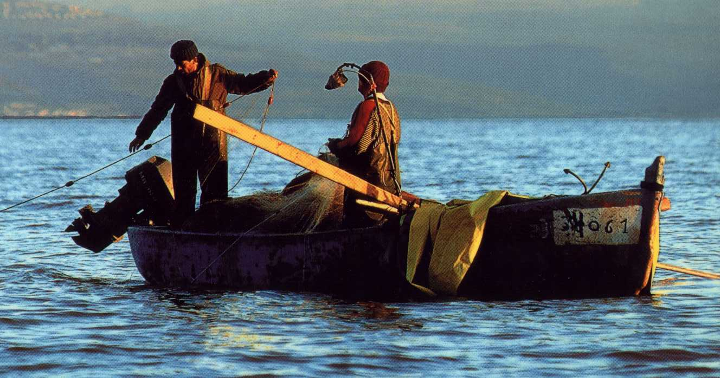
L’appuntamento con il Risorto non è a Gerusalemme, ma è là dove tutto era iniziato! Sulla riva di quel lago dove, affascinati dal suo invito, avevano lasciato case, lavoro, amici e lo avevano seguito (cfr Mt 4,18-22).

Slide 4
Ritornare in Galilea significava riavvolgere il filo dei tre anni vissuti e rileggere tutto, senza paura, a partire dalla croce e dalla risurrezione: tutto, avrebbe acquistato un significato diverso; la fiducia in un messia terreno si sarebbe trasformata nella fede in un Messia Risorto.

Slide 5
Tornare in Galilea, per noi, significa, allora, riscoprire l’esperienza dell’incontro personale con Gesù Cristo: «la memoria di quel momento in cui i suoi occhi si sono incrociati con i nostri, il momento in cui ci ha chiamati a seguirlo, invitandoci alla missione».

Slide 6
La fede è un cammino di riconoscimento di ciò che è già stato donato segretamente. Tutta l'evangelizzazione consiste allora nel favorire il riconoscimento, nel discernere e segnalare la presenza del Regno di Dio nelle persone e nelle situazioni, anche là dove proprio non ce lo aspetteremmo.

Slide 7
Non siamo chiamati ad andare verso gli altri per guadagnarli alla nostra causa, per portare loro quello che non hanno, ma per riconoscere con loro, dentro le storie della loro vita, la presenza del Risorto.

Slide 8
AZIONE CATTOLICA
L’Azione Cattolica ha avuto tradizionalmente quattro pilastri:
la Preghiera
la Formazione
il Sacrificio
l’Apostolato

Slide 9
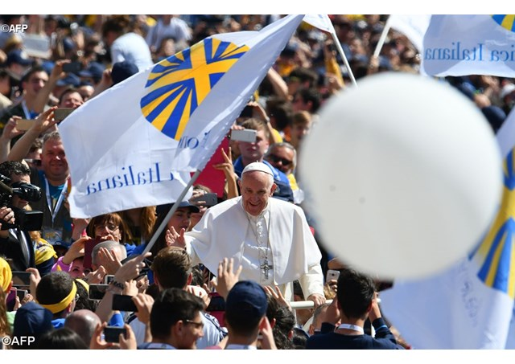
L’apostolato deve essere il tratto distintivo dell’AC
E’ l’apostolato missionario che ha bisogno di
preghiera
formazione
sacrificio (cfr. Evangelii gaudium)

Slide 10
L’Evangelii gaudium è la cornice su cui poggiare il cammino della nostra associazione, noi in questi giorni abbiamo riflettuto sui quattro lati che la compongono:
Laici associati radicati nella Chiesa locale
Laici capaci di discernimento
Discepoli-missionari
Laici capaci di vivere una vita spirituale radicata dentro il mondo
A cui si aggiunge l’attenzione per il centocinquantesimo anniversario dalla nascita dell’AC

Slide 11
I ANNO 2017-2018 – CUSTODIRE
Centocinquanta anni di storia sono un dono, un’eredità preziosa che chiede di essere custodita. Nel centocinquantesimo dalla fondazione dell’associazione, custodire la memoria di questa storia significa discernere l’essenziale della nostra vocazione originaria ai fini di quella «conversione missionaria» invocata da Papa Francesco per ogni Chiesa particolare, a partire dalle parrocchie.

Slide 12
I anno “Tutto quanto aveva per vivere”
(Mc 12, 38-44)
Nell’icona biblica di questo primo anno del triennio, Gesù prende a modello una vedova, il cui cuore è abitato da una fede profonda e radicale in Dio. Questa donna al tempio getta nel tesoro del tempio tutto quello che aveva per vivere, “tutta la sua vita”, si spoglia di ciò che le era necessario. È l’immagine dell’amore che sa rinunciare a ciò che è necessario, ed essere così una vera discepola di Gesù.

Slide 13
In questo triennio le diocesi devono avere a cuore alcune attenzioni:
La cura della parrocchia (accompagnare e sostenere)
Il dialogo e il confronto con le culture (darsi gli strumenti per poter dialogare sui temi cari alla vita delle persone e dei territori)
La cura della vita del laico (vita spirituale e formazione)
La popolarità (essere “con tutti e per tutti”)

Slide 14
Duc in Altum AC
Con la forza del passato ed il coraggio del futuro,
siamo tutti qua… innamorati della vita !
Cittadini dell’Amore, sentinelle della Gioia,
tutti qua per rinnovare il nostro Sì !

